Slide 1
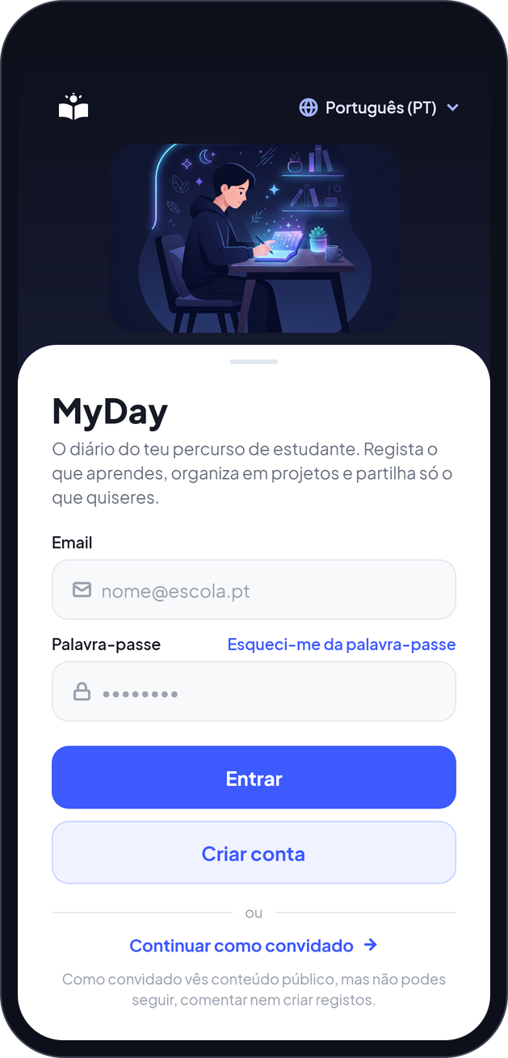

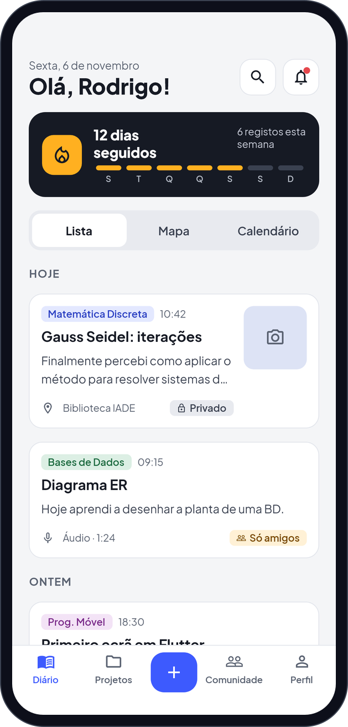
PROPOSTA DE PROJETO
MyDay
Cada dia é uma página da tua aprendizagem
Engenharia Informática
Grupo Nº05 · IADE
Carla Sebastião · Cristiano Zanzala · Lurdes Ferraz · Rodrigo Rodrigues
Notes:
Apresentar o grupo e o nome do projeto: o MyDay, um diário digital para estudantes.

Slide 2







O que vamos apresentar
ÍNDICE
03
Problema
07
Como funciona / arquitetura
04
Solução
08
Privacidade e diferenciação
05
Principais funcionalidades
09
Desenvolvimento e conclusão
06
Utilizadores
Notes:
Percorrer os sete pontos da apresentação.

Slide 3



Aprender muito, registar pouco
O PROBLEMA
Muitas atividades
Tudo espalhado
Sem acompanhamento
Os estudantes fazem muitas atividades e experiências ao longo do curso.
É difícil registar e organizar tudo num único lugar.
Falta uma forma simples de acompanhar e refletir sobre o processo de aprendizagem.
Resultado: o que se aprende perde-se, e é difícil ver a evolução.
Notes:
Explicar o problema em três pontos, como na proposta.

Slide 4
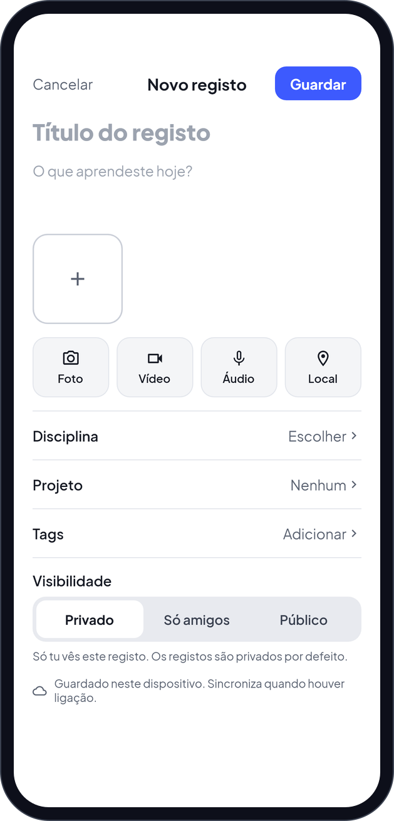





Uma app para registar, organizar e consultar o que aprendes
A SOLUÇÃO
O MyDay é uma aplicação móvel que permite aos estudantes registar, organizar e consultar as suas experiências de aprendizagem.
Texto, fotografia, áudio e localização
Organização e pesquisa
Privacidade por defeito
Partilha seletiva
Atividades propostas por professores
Notes:
A solução: um diário digital privado por defeito, onde o estudante decide o que partilha.

Slide 5
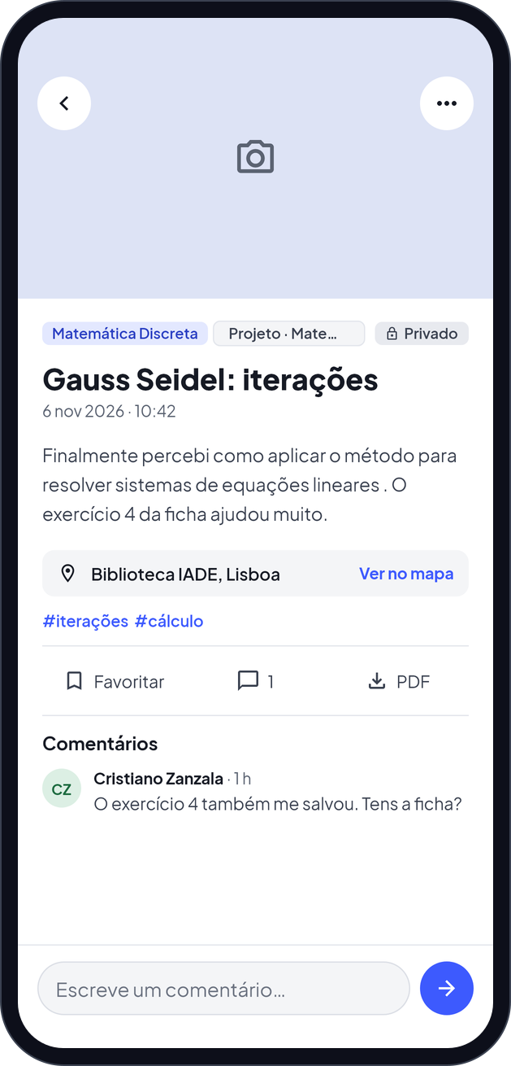


O que cada tipo de utilizador pode fazer
PRINCIPAIS FUNCIONALIDADES
Estudante
Professor
Criar registos
Fotografias
Áudio
Localização
Pesquisa
Exportar PDF
Acompanhar participantes
Consultar submissões
Criar atividades
Notes:
O estudante cria e organiza registos; o professor acompanha os participantes, consulta submissões e cria atividades.

Slide 6

Três perfis, três formas de usar o MyDay
UTILIZADORES
PRINCIPAL
ACOMPANHA
SEM CONTA
Estudante
Professor
Convidado
Cria e organiza as suas experiências de aprendizagem.
Propõe atividades e acompanha as submissões dos estudantes.
Consulta apenas conteúdos públicos.
Notes:
Três perfis: o estudante é o utilizador principal; o professor propõe atividades; o convidado só vê conteúdo público.

Slide 7




Da app no telemóvel à base de dados
COMO FUNCIONA / ARQUITETURA
Flutter / Dart
REST / JSON
Node.js
MySQL
A app no telemóvel
Os pedidos entre a app e o servidor
O servidor (API)
A base de dados
Arquitetura em camadas: a app mostra os dados, o servidor aplica as regras e a base de dados guarda tudo.
Notes:
A app em Flutter fala com um servidor Node.js através de pedidos REST em JSON; o servidor guarda os dados em MySQL.

Slide 8
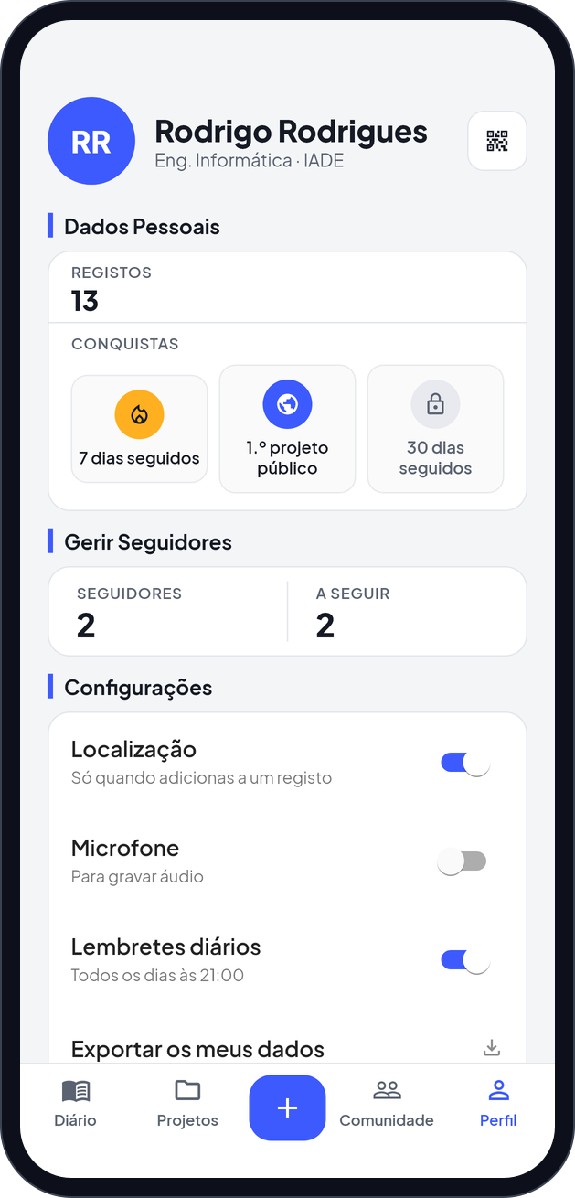



O estudante decide o que é partilhado
PRIVACIDADE E DIFERENCIAÇÃO
Registos privados por defeito
O utilizador controla a partilha
Consentimento para a localização
Consentimento para o áudio
Possibilidade de eliminar a conta
Notes:
Ao contrário das redes sociais, no MyDay tudo começa privado e o estudante escolhe o que partilha.

Slide 9
DESENVOLVIMENTO E CONCLUSÃO
12 semanas
1
2
3
4
5
Proposta
Protótipo
Alpha
Beta
Versão final
O MyDay transforma experiências de aprendizagem dispersas num diário digital organizado, pesquisável e controlado pelo estudante.
Obrigado! · Perguntas
Notes:
O projeto está planeado em 12 semanas e cinco entregas. Terminar com a frase de conclusão e abrir para perguntas.

